Slide 1

Základní škola a mateřská škola Staré Město
Interaktivní škola pro žáka 21.století
Předmět: Prv
Ročník: 2.
Tematický celek: Domov
Autor prezentace: Mgr. Jana Koziorková

Slide 2
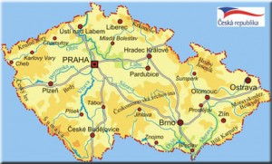
Česká republika má tři části- Čechy, Moravu a Slezsko.

Slide 3
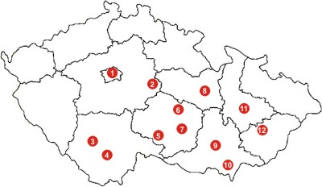
PAMÁTKY UNESCO
Praha - historické centrum
Kutná Hora - historické centrum
Holašovice - dochovaná vesnice jihočeského typu
Český Krumlov - historické centrum
Telč - historické centrum
Žďár nad Sázavou - Kostel sv. Jana Nepomuckého
Třebíč - románsko-gotická bazilika sv. Prokopa
Litomyšl - renesanční zámek a historické centrum města
Brno vila Thugendat
Lednicko - valtický areál
Olomouc - sloup Nejsvětější Trojic
Kroměříž - areál Arcibiskupského zámku a zahrady

Slide 4
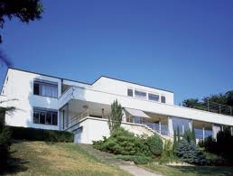
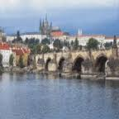
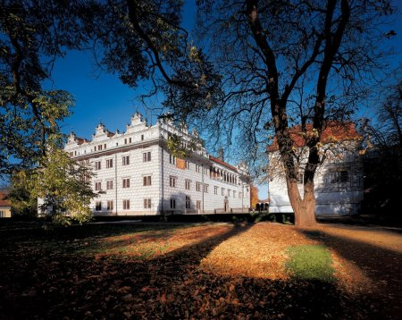
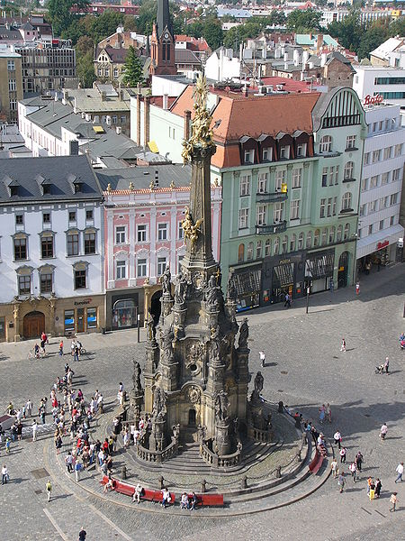
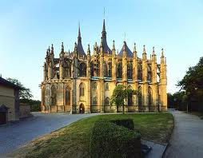
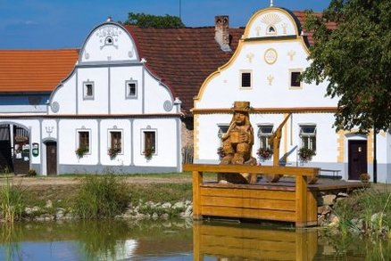
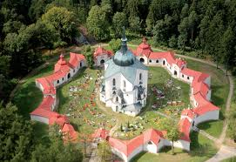
Notes:
- V roce 1972 byla pod patronací UNESCO uzavřena Úmluva o ochraně světového kulturního a přírodního dědictví, která zavazuje k povinnosti chránit materiální výtvory našich předků a jedinečné úkazy vytvořené přírodou.

Slide 5
Přehled zdrojů a odkazů
http://www.infocesko.cz
http://www.czech-unesco.cz/documents.php?tid=map
http://www.radio.cz/cz/rubrika/udalosti/vstupne-na-prazsky-hrad-zdrazuje
http://www.ticbrno.cz/o-meste/pamatky
http://www.monas-prague.cz/destination_unesco.html
http://cs.wikipedia.org/wiki/Praha
http://cs.wikipedia.org/wiki/Soubor:Holy_Trinity_Column-2.jpg
http://www.kudyznudy.cz/Aktuality/Uzijte-si-svatek-28-10-a-Den-Stredoceskeho-kraje-v.aspx
http://www.unesco-czech.cz/fotogalerie/
http://www.zdarns.cz/o-meste/zelena-hora.asp
http://www.unesco-czech.cz/mapa/
http://multipolarfuture.com/wp-content/uploads/2012/09/

